Slide 1

Sistem Pakar Pajak Importasi
Nama Anggota : Andik Purwanto (065116109)
Herry Wijaya (065116076)

Slide 2
Kegiatan Pengajuan Bebas Pajak
Diadakan oleh pemerintah sebagai fasilitas fiscal (pembebasan bea cukai)
Dapat diajukan oleh perusahaan/bisnis usaha yang melakukan impor mesin kerja
Tujuannya adalah untuk mendapatkan bebas pajak yang dikenakan sebagai tarif
-SKEP pengembangan yang diberikan oleh BKPM (badan koordinasi penanaman modal)
-Keterangan bebas yang diberikan oleh kantor pajak
-Bea masuk yang sesuai ketentuan BTKI (buku tarif kepabeanan Indonesia)

Slide 3
Jenis Pajak Impor
PPN = sebesar 10% jika tidak memiliki SKEP dan 0% jika memilikinya
Pph 22 = sebesar 7,5% jika tidak memiliki angka pengenal impor, sebesar 2,5% jika memilikinya, dan 0% jika memilikinya dan perusahaan dalam keadaan rugi (penghasilan < pengeluaran)
Bea masuk = sebesar 0% jika memiliki coo (certificate of origins) dan akan dikenakan tarif bea masuk sesuai hs code mesin kerja tersebut jika tidak memiliki

Slide 4
Contoh kasus
Mesin cuci dengan tarif bea masuk 10% dengan nilai pabean 2000000
Bea masuk = 10% x 2000000 = 200000 (tarif bea masuk + nilai pabean)
Nilai impor = 2000000 + 200000 = 2200000 (nilai pabean + bea masuk)
Ppn = 2200000 x 10% = 220000
Pph = 2200000 x 7,5% = 165000
Total pungutan impor = 220000 + 165000 = 385000

Slide 5
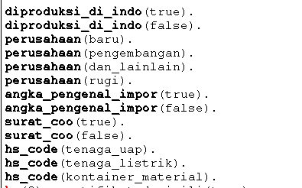
Fakta

Slide 6
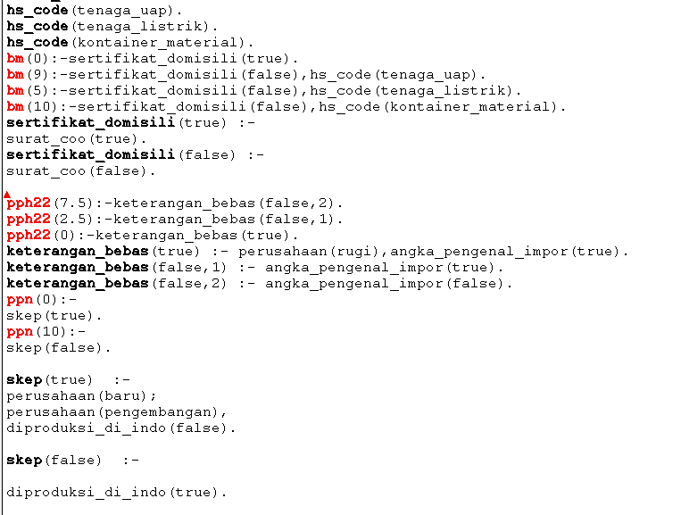
Aturan

Slide 7
Mesin inferensi dan knowledge base
Mesin inferensi menggunakan forward chaining dimana harus diketahui fakta-fakta yang mendukung suatu konklusi
Knowledge base yang digunakan menggunakan rule-based dimana pengambilan pengetahuan berbasis aturan-aturan yang telah

Slide 8

Implementasi

Slide 9
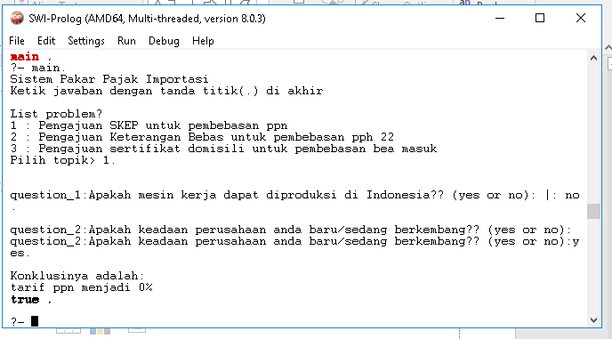

Slide 10
Terimakasih

